Slide 1
ESCUELA DE BIOLOGIA
UNIVERSIDAD NACIONAL DE SAN AGUSTIN
EXPERIMENTACION
Dr. Alberto Cáceres Huambo
Bioestadístico – Biotecnólogo
UNSA-UNMSM-UPCH
albertocaceresh@hotmail.com
www.estadisticaparalainvestigacion.com

Slide 2
CRITERIOS DE CLASICACION
Mormontoy, 1993
EPOCA DE OBTENCION DE DATOS
    Retrospectivo
    Prospectivo
EVOLUCION DEL FENOMENO EN ESTUDIO
    Transversal
    Longitudinal
COMPARACION DE POBLACIONES
    Descriptivo
    Comparativo
MANEJO DE LAS VARIABLES
    De observación
    Experimental

Slide 3
TIPOS DE ESTUDIOS
CARACTERISTICAS DEL ESTUDIO | NOMBRE DEL ESTUDIO (*)
Retrospectivo -Transversal-Descriptivo -De observación | Descriptivo retrospectivo.
Prospectivo -Transversal-Descriptivo -De observación. | Descriptivo prospectivo
Retrospectivo -Transversal-Comparativo -De observación | Comparativo retrospectivo.
Notes:
3
3

Slide 4
CARACTERISTICAS DEL ESTUDIO | NOMBRE DEL ESTUDIO (*)
Prospectivo - Transversal-Comparativo - De observación. | Comparativo prospectivo
Retrospectivo - Longitudinal-Descriptivo - De observación. | De casos
Retrospectivo - Longitudinal- Comparativo de efecto a causa - De observación | De casos y controles.
Notes:
4
4

Slide 5
CARACTERISTICAS DEL ESTUDIO | NOMBRE DEL ESTUDIO (*)
Retrospectivo - Longitudinal-Comparativo de causa a efecto - De observación. | De cohorte retrospectivo.
Prospectivo - Longitudinal-Descriptivo - De observación. | De una cohorte.
Prospectivo - Longitudinal-Comparativo de causa a efecto - De observación | De cohortes.
Prospectivo - Longitudinal-Comparativo - Experimental. | Experimento.
(*)Algunos nombres se han elaborado en función de las
características principales del estudio y no están muy difundidos.
Notes:
5
5

Slide 6
EXPERIMENTALES
(Hernández, 2006)
PRE EXPERIMENTO
CUASI
EXPERIMENTO
EXPERIMENTO
PURO
COMPARACION
CON UN
PARAMETRO
COMPARACION
RELACIONADA,
EMPAREJADA,
PAREADA
COMPARACION
DE MUESTRAS
INDEPENDIENTES

Slide 7
EXPERIMENTALES
(Hernandez, 2006)
PRE EXPERIMENTO
CUASI
EXPERIMENTO
EXPERIMENTO
PURO
COMPARACION
CON UN
PARAMETRO
COMPARACION
RELACIONADA,
EMPAREJADA,
PAREADA
COMPARACION
DE MUESTRAS
INDEPENDIENTES

Slide 8
PRE EXPERIMENTOS
Factor
intervención
DESPUES
1
2
3
.
.
.
n
V. Dependiente
Notes:
8

Slide 9
CUASIEXPERIMENTO
Factor
Causa
ANTES
DESPUES
1
2
3
.
.
.
n
1
2
3
.
.
.
n
V. Dependiente
V. Dependiente
Notes:
9

Slide 10
EXPERIMENTO PURO
UNIDADES
EXPERIMENTALES
CAUSA
EFECTO
V. INDEPENDIENTE
V. ESTIMULO
Asignación aleatoria
V. RESPUESTA
V. DEPENDIENTE
Nivel 1
Nivel 2
Nivel i
T₁
T₂
Tratamientos
FACTOR
T_{n}
Notes:
10

Slide 11
PLANIFICACION
Al iniciar el estudio, el investigador sagaz desarrolla una lista de verificación de aspectos concretos; algunos de los que suelen incluirse son:
Objetivos específicos del experimento.
Identificación de los factores que influyen y cuales de ellos varían y cuales permanecen constantes.
Características a medir.
Procedimientos particulares para realizar las pruebas o medir las características.
Número de repeticiones del experimento básico a realizar.
Recursos y materiales disponibles.

Slide 12
Experimento
Un experimento según los criterios de clasificación, debe ser comparativo, longitudinal y prospectivo, un experimento debe limitarse a investigaciones que establecen un conjunto particular de circunstancias, bajo un protocolo específico para observar y evaluar las implicaciones de las observaciones resultantes. El investigador determina y controla los protocolos de un experimento para evaluar y probar algo que en su mayor parte no se conoce hasta ese momento.

Slide 13
Unidad experimental
La unidad experimental es la unidad física o el sujeto expuesto al tratamiento independiente de otras unidades. La unidad experimental, una vez expuesta al tratamiento, constituye una sola replica del tratamiento.

Slide 14
Error experimental
El error experimental describe la variación entre las unidades experimentales tratadas de manera idéntica e independiente. Los distintos orígenes del error experimental son: 1) la variación natural entre unidades experimentales; 2) la variabilidad en la medición de la respuesta; 3) la imposibilidad de reproducir las condiciones del tratamiento con exactitud de una unidad a otra; 4) la interacción de los tratamientos con las unidades experimentales, y 5) cualquier otro factor externo que influya en las características medidas.

Slide 15
Otros errores experimentales
- Errores de muestra (Falta de homogeneidad de las unidades experimentales)
- Errores de medición (Uso de diferentes instrumentos de medición y error del analista en la medición).

Slide 16
Tratamientos
Son el conjunto de circunstancias creadas para el experimento, en respuesta a la hipótesis de investigación y son el centro de la misma.
Entre los ejemplos de tratamientos se encuentran drogas, infusiones, extractos, dietas de animales, producción de variedades de cultivos, temperaturas, tipos de suelo y cantidades de nutrientes.
En un estudio comparativo se usan dos o más tratamientos y se comparan sus efectos en el sujeto de estudio.

Slide 17
Control - Placebo
Control.- Sujeto o tratamiento de comparación. Al realizar un experimento, siempre se debe incluir un testigo para medir el resultado de dicho experimento o el avance de un programa.
Placebo.- Muy utilizado en ensayos clínicos, es un tratamiento que se conoce a priori su efecto y se lo utiliza en comparación al tratamiento propuesto.
Cegamiento.- Es la asignación del tratamiento sin previo conocimiento; estos pueden ser ciego simple y ciego doble. Su utilidad se da en ensayos clínicos.

Slide 18
NUMERO DE REPLICAS
El número de replicas se basa en un examen de la hipótesis sobre las diferencias entre las medias de los grupos en tratamientos. Este número de replicas (r) esta influenciado por cuatro factores que se requieren para los cálculos: La varianza (σ²), la diferencias de las medias (δ), el nivel de significancia (α) y la potencia de prueba (1-β).

Slide 19
APLICACION
Un investigador desea determinar el efecto de la infusión de cascara de Naranja sobre la concentración de colesterol en sangre. El investigador reviso un artículo publicado donde reporta que encontró un efecto de una infusión vegetal sobre el colesterol en 180±8.5. (δ=8.5) El investigador desea calcular el número de replicas con una diferencia de medias de 11. (δ=11)

Slide 20
Selección de las unidades experimentales
Tabla de los números aleatorios
Software – calculadora (Ran #)
Caja de bolos

Slide 21
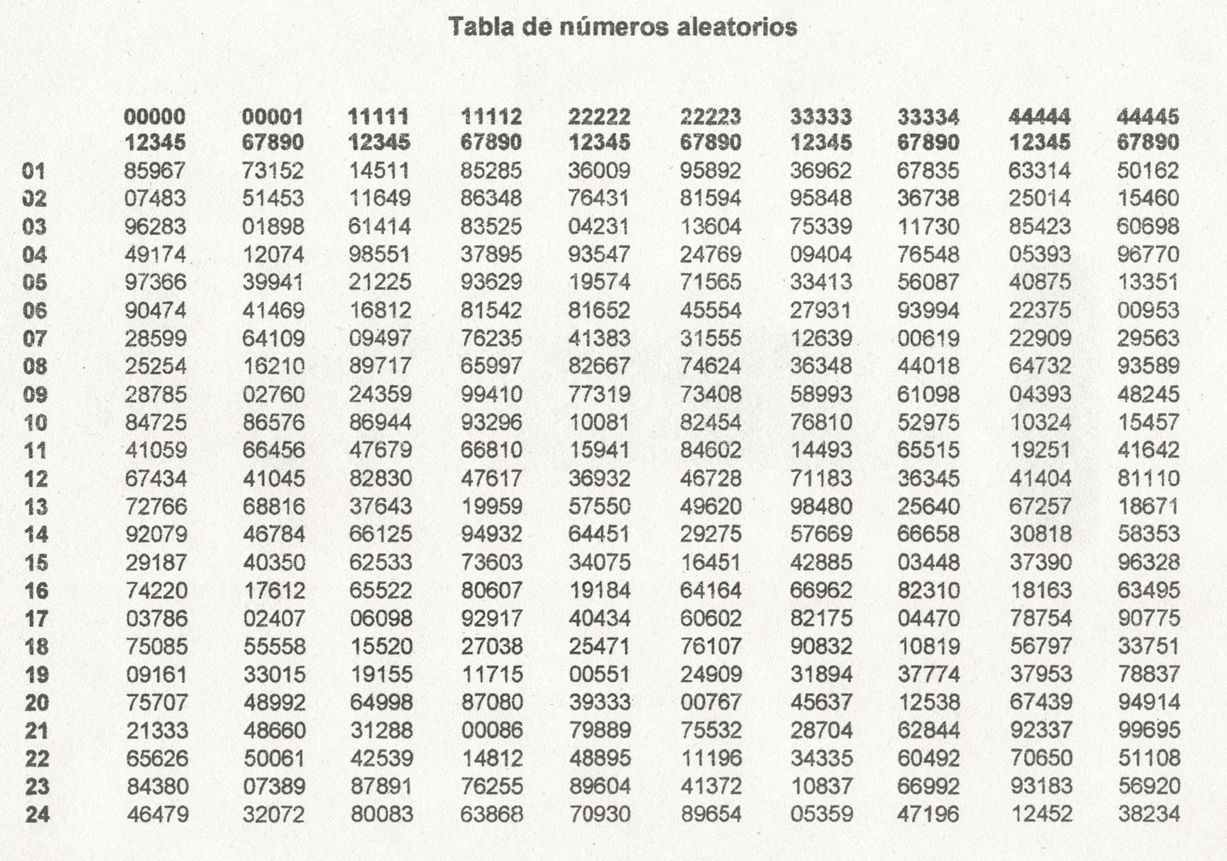

Slide 22
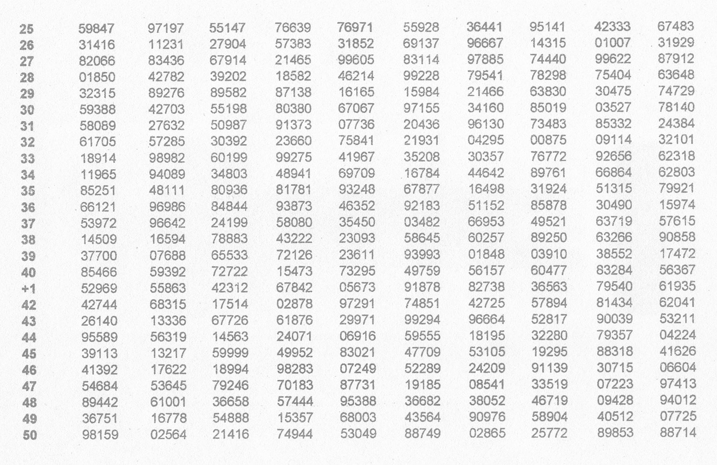

Slide 23
Total de replicas
Juan Perez
Maria Fernandez
Julio Rojas
.
.
.
.
.
.
.
r=200
r=60

Slide 24
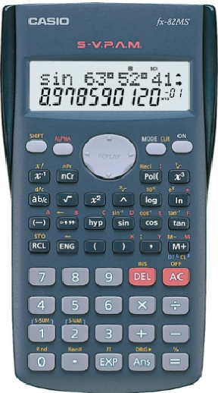
Ran #

Slide 25
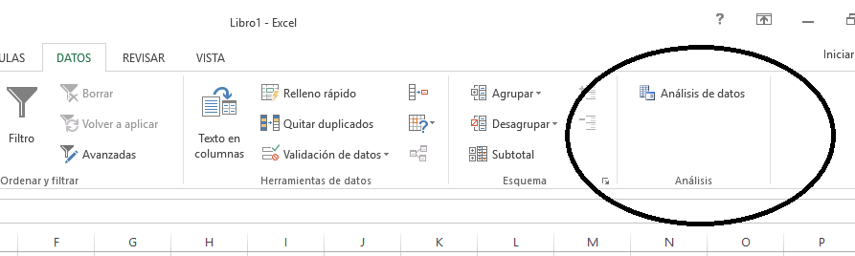
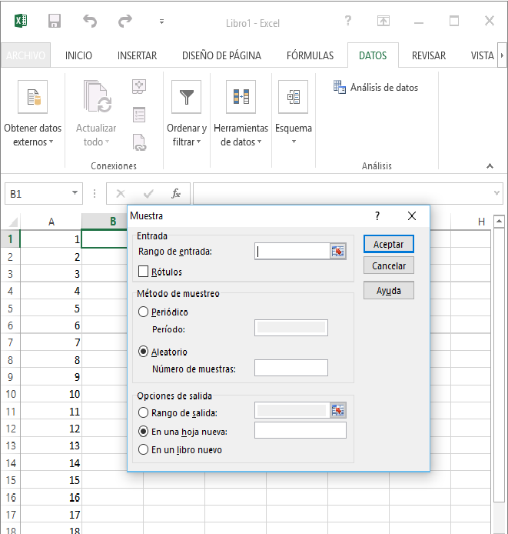
ANALISIS DE DATOS EN EXCEL

